Slide 1
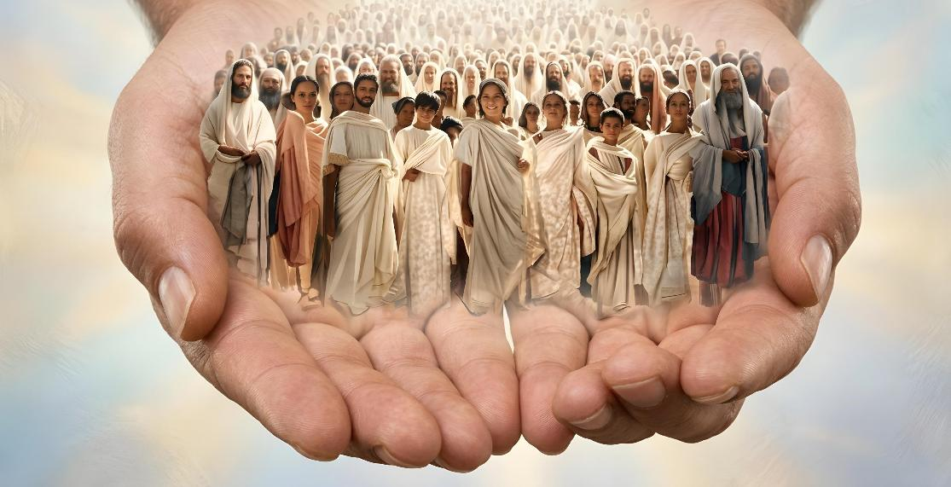
अनुग्रह, प्रेम और सहभागिता
हिंदी अनुवादक: पादरी विजय पाल सिंह
पाठ 13 सितम्बर 26, 2026 के लिए

Slide 2
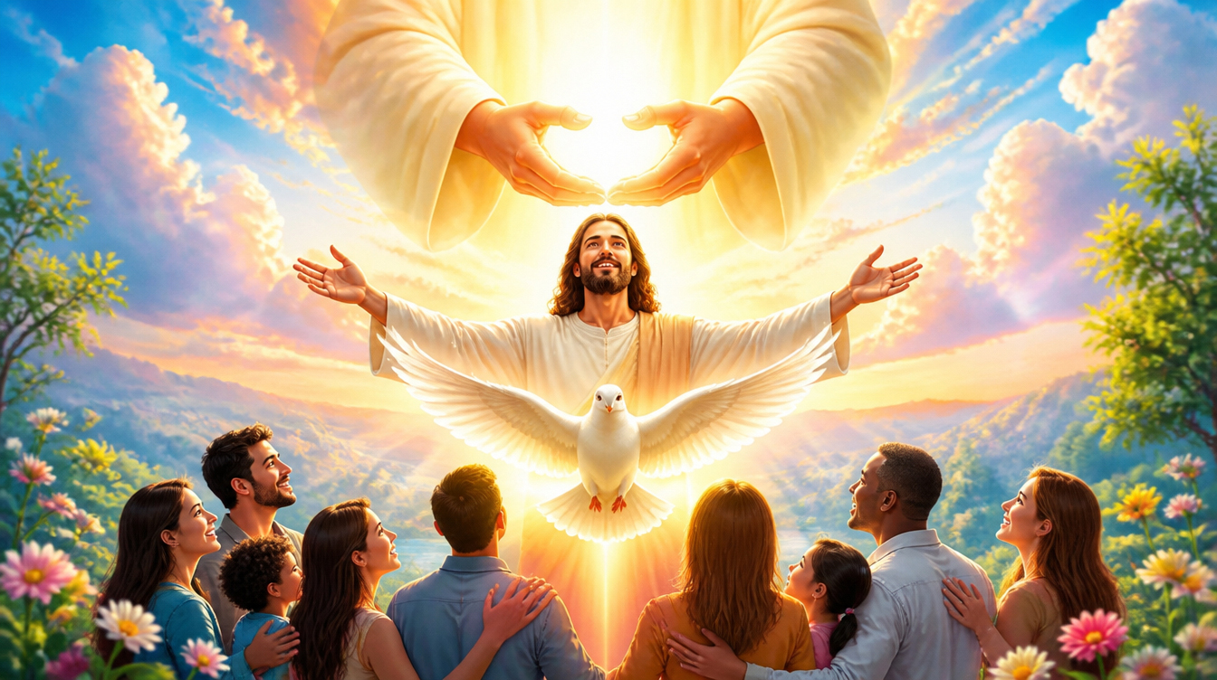
"प्रभु यीशु मसीह का अनुग्रह और परमेश्‍वर का प्रेम और पवित्र आत्मा की सहभागिता तुम सब के साथ होती रहे।" (2 कुरिन्थियों 13:14)

Slide 3

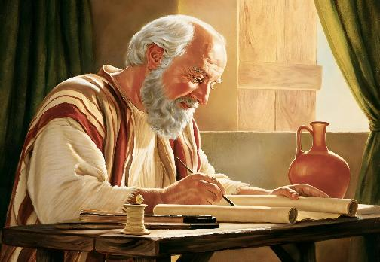
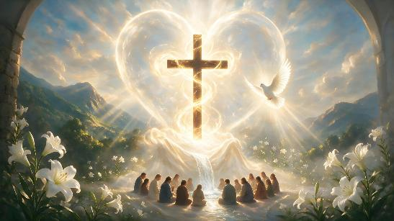
पौलुस की पत्रियों के समापन में सबसे सामान्य सूत्र, जो उसकी 14 में से 13 पत्रियों में थोड़े-बहुत भिन्न रूप में प्रयोग हुआ है, यह है: “हमारे प्रभु यीशु मसीह का अनुग्रह तुम पर होता रहे” (रोमियों 16:24; 1 कुरिन्थियों 16:23; गलातियों 6:18; इफिसियों 6:24; फिलिप्पियों 4:23; कुलुस्सियों 4:18; 1 थिस्सलुनीकियों 5:28; 2 थिस्सलुनीकियों 3:18; 1 तीमुथियुस 6:21; 2 तीमुथियुस 4:22; तीतुस 3:15; फिलेमोन 1:25; इब्रानियों 13:25)।
हालाँकि, कुरिन्थियों के नाम दूसरी पत्री में वह एक महत्वपूर्ण अपवाद प्रस्तुत करता है। उसका विदाई-सन्देश परमेश्वरत्व के सभी व्यक्तियों—पुत्र, पिता और पवित्र आत्मा—के अनुग्रह, प्रेम और संगति को सम्मिलित करता है (2 कुरिन्थियों 13:14)।
“प्रभु यीशु मसीह का अनुग्रह”
“परमेश्‍वर का प्रेम”
“पवित्र आत्मा की सहभागिता”
“तुम सब के साथ होती रहे”

Slide 4
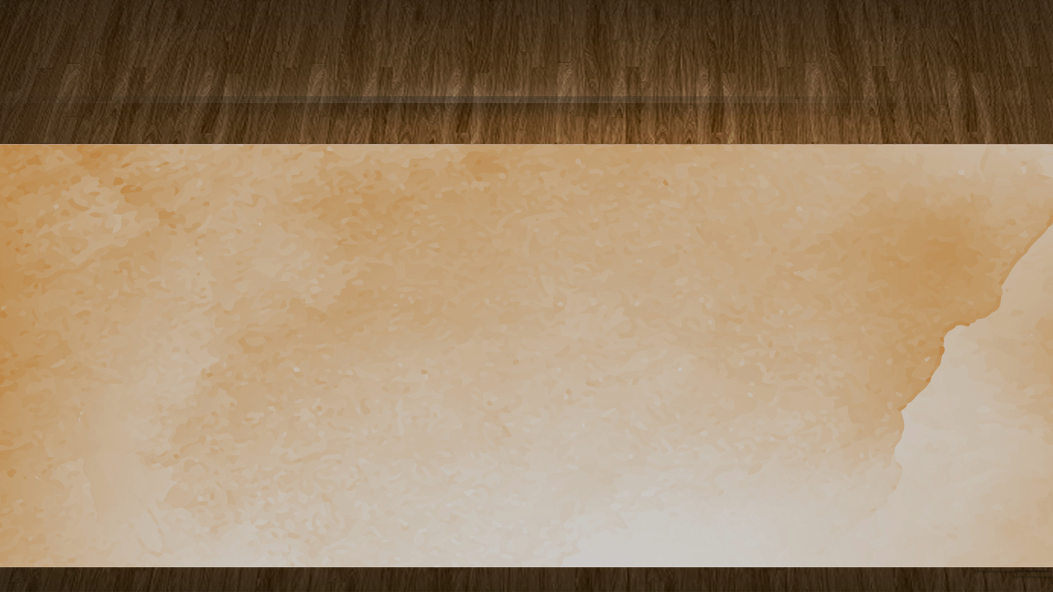
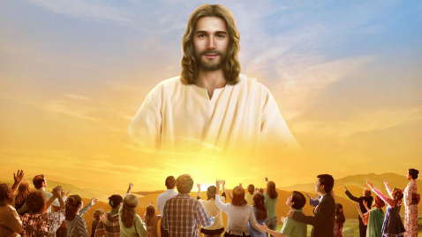
“प्रभु यीशु मसीह का अनुग्रह”
“तुम हमारे प्रभु यीशु मसीह का अनुग्रह जानते हो कि वह धनी होकर भी तुम्हारे लिये कंगाल बन गया, ताकि उसके कंगाल हो जाने से तुम धनी हो जाओ।” (2 कुरिन्थियों 8:9)
पौलुस कुरिन्थियों के नाम अपनी दूसरी पत्री का आरम्भ और समापन यीशु के अनुग्रह के उल्लेख से करता है (2 कुरिन्थियों 1:2; 13:14)। यह अनुग्रह किस बात में प्रकट होता है?
उसने स्वर्ग के अनन्त धन को छोड़कर अपने आपको दरिद्र बना लिया, ताकि हम उसके धन के वारिस हो सकें (2 कुरिन्थियों 8:9)
वह हमारी दुनिया में चला-फिरा, ताकि हम उसे जान सकें, उससे प्रेम कर सकें और उसका अनुकरण कर सकें (यूहन्ना 15:12)
उसने अपने आपको दीन किया और मृत्यु तक आज्ञाकारी रहा, ताकि हमारे पापों को क्षमा करे और हमें अनन्त जीवन दे (फिलिप्पियों 2:8)
हममें से जो उसके अनुग्रह को प्राप्त करते हैं, उनके साथ क्या होता है?
हम धर्मी ठहराए जाते हैं (रोमियों 3:24; इफिसियों 1:7)
हम आशा में आनन्दित होते हैं (रोमियों 5:2)
हमें मसीह से सामर्थ मिलती है (2 कुरिन्थियों 12:9)
पाप का हम पर अधिकार नहीं रहता (रोमियों 6:14)
हम जीवन में यीशु के साथ राज्य करेंगे (रोमियों 5:17, 21)

Slide 5


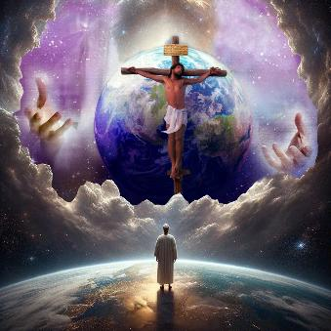

“परमेश्‍वर का प्रेम” (1)
“जो प्रेम नहीं रखता वह परमेश्‍वर को नहीं जानता, क्योंकि परमेश्‍वर प्रेम है।” (1 यूहन्ना 4:8)
बाइबल दृढ़ता से घोषणा करती है कि परमेश्वर प्रेम है (1 यूहन्ना 4:8)। उसने अपनी समस्त सृष्टि पर उस प्रेम को उण्डेला है। हम इसे अपने ही हृदयों में देख सकते हैं; माता-पिता और बच्चों के बीच के सम्बन्ध में; सुन्दर फूलों में; मधुर स्वर में गाने वाले पक्षियों में; …
पौलुस ने कुरिन्थियों को (और निश्चित रूप से हमें भी) सिखाया कि प्रेम उन्नति करता है (1 कुरिन्थियों 8:1); कि प्रेम के बिना किसी भी बात का कोई मूल्य नहीं है (1 कुरिन्थियों 13:1-3); और यह कि सब कुछ उस प्रेम के साथ किया जाना चाहिए जो परमेश्वर से आता है (1 कुरिन्थियों 16:14)।
लेकिन निःसन्देह, परमेश्वर के प्रेम की सबसे महान अभिव्यक्ति यीशु को हमारे पापों के लिए बलिदान के रूप में देने में दिखाई देती है (यूहन्ना 3:16)।
यह उदाहरण हमें प्रेरित करता है कि हम दूसरों के प्रति उसी प्रेम से व्यवहार करें जो परमेश्वर ने हमारे प्रति दिखाया है (1 यूहन्ना 3:16)।

Slide 6


“परमेश्‍वर का प्रेम”(2)
“अत: हे भाइयो, आनन्दित रहो; सिद्ध बनते जाओ; ढाढ़स रखो; एक ही मन रखो; मेल से रहो। और प्रेम और शान्ति का दाता परमेश्‍वर तुम्हारे साथ होगा।” (2 कुरिन्थियों 13:11)
पौलुस परमेश्वर को अनेक गुणों से युक्त रूप में प्रस्तुत करता है:
परमेश्वर पिता हमें अपना प्रेम देता है (1 यूहन्ना 3:1)
परमेश्वर मसीह अपने प्रेम से हमें भरपूरी तक परिपूर्ण करता है (इफिसियों 3:19)
परमेश्वर पवित्र आत्मा अपना प्रेम हम पर उण्डेलता है (रोमियों 5:5)
“धीरज का परमेश्वर” (रोमियों 15:5)
“आशा का परमेश्वर” (रोमियों 15:13)
“शान्ति का परमेश्वर” (रोमियों 15:33)
“दया का परमेश्वर” (2 कुरिन्थियों 1:3ए)
“सब प्रकार की सांत्वना का परमेश्वर” (2 कुरिन्थियों 1:3बी)
“प्रेम का परमेश्वर” (2 कुरिन्थियों 13:11)
परमेश्वर केवल इन सभी गुणों का धारक ही नहीं है, बल्कि वह वह स्रोत भी है जिससे ये सभी गुण हमारे लिए प्रवाहित होते हैं।
जैसा कि हमने देखा, परमेश्वर प्रेम है, लेकिन वह प्रेम का परमेश्वर भी है, अर्थात्:

Slide 7

“पवित्र आत्मा की सहभागिता”
“प्रभु यीशु मसीह का अनुग्रह और परमेश्‍वर का प्रेम और पवित्र आत्मा की सहभागिता तुम सब के साथ होती रहे।” (2 कुरिन्थियों 13:14)
पौलुस चाहता है कि ये तीनों हमारे साथ हों: एक व्यक्ति का अनुग्रह (प्रभु यीशु मसीह); एक व्यक्ति का प्रेम (परमेश्वर); और सहभागिता... किसी सामर्थ की या किसी व्यक्ति की? (2 कुरिन्थियों 13:14)। सहभागिता के संदर्भ में स्थिरता के लिए, पौलुस एक व्यक्ति—पवित्र आत्मा—की बात कर रहा है, न कि किसी सामर्थ की।
वह लोगों को विशेष कार्य के लिए योग्य बनाता है (1 कुरिन्थियों 2:4)
वह हमारे सामने परमेश्वर की गूढ़ बातों को प्रकट करता है (1 कुरिन्थियों 2:10)
वह हमें सिखाता है (1 कुरिन्थियों 2:13)
वह हममें वास करता है (1 कुरिन्थियों 3:16)
वह हमारे धर्मी ठहराए जाने के लिए मसीह के साथ सहयोग करता है (1 कुरिन्थियों 6:11)
वह आत्मिक वरदान देता है (1 कुरिन्थियों 12:7-11)
वह उद्धार के लिए हम पर मुहर लगाता है (2 कुरिन्थियों 1:22)
वह हमारे हृदयों पर व्यवस्था अंकित करता है (2 कुरिन्थियों 3:3)
वह हमें मसीह में नया जीवन देता है (2 कुरिन्थियों 3:6)
वह हमें पाप से स्वतंत्रता देता है (2 कुरिन्थियों 3:17)
कुरिन्थियों को लिखी पत्रियों में पवित्र आत्मा के 40 से अधिक उल्लेखों में, पौलुस उसे व्यक्तिगत गुणों से युक्त प्रस्तुत करता है, न कि केवल परमेश्वर से निकलने वाली किसी सामर्थ के रूप में:

Slide 8

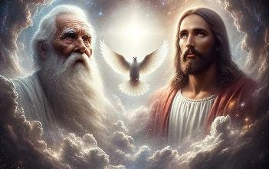
“तुम सब के साथ होती रहे”
“और परमेश्‍वर पिता के भविष्य ज्ञान के अनुसार, आत्मा के पवित्र करने के द्वारा आज्ञा मानने और यीशु मसीह के लहू के छिड़के जाने के लिये चुने गए हैं। तुम्हें अनुग्रह और शान्ति बहुतायत से मिलती रहे।” (1 पतरस 1:2)
यद्यपि हम त्रिएकत्व (तीन ईश्वरीय व्यक्ति, एक परमेश्वर) का उल्लेख सामान्यतः “पिता, पुत्र, आत्मा” के क्रम में करने के अभ्यस्त हैं (मत्ती 28:19), पौलुस इसे “पुत्र, पिता, आत्मा” के रूप में प्रस्तुत करता है (2 कुरिन्थियों 13:14), और पतरस इसे “पिता, आत्मा, पुत्र” के रूप में प्रस्तुत करता है (1 पतरस 1:2)।
उनके बीच कोई पदानुक्रम नहीं है; उद्धार की योजना में प्रत्येक केवल एक अलग भूमिका निभाता है, लेकिन सभी समान गुणों और उद्देश्यों में सहभागी हैं।.
अनुग्रह
पिता से (1 कुरिन्थियों 1:3)
पुत्र से (1 कुरिन्थियों 1:3)
आत्मा से (इब्रानियों 10:29)
प्रेम
पिता से (1 यूहन्ना 2:15)
पुत्र से (रोमियों 8:35)
आत्मा से (रोमियों 15:30)
सहभागिता
पिता की (1 यूहन्ना 1:3)
पुत्र की (1 यूहन्ना 1:3)
आत्मा की (फिलिप्पियों 2:1)
इसलिए पौलुस अपनी पत्री का समापन इस इच्छा के साथ करता है कि सम्पूर्ण परमेश्वरत्व का अनुग्रह, प्रेम और सहभागिता हम सब के साथ बनी रहे (2 कुरिन्थियों 13:14)।

Slide 9

ई जी व्हाइट (सुसमाचार प्रचार, पृष्ठ 615)
“पिता का वर्णन पृथ्वी की वस्तुओं के द्वारा नहीं किया जा सकता। पिता देहधारी रूप में परमेश्वरत्व की सारी परिपूर्णता है, और नश्वर दृष्टि के लिए अदृश्य है।
पुत्र प्रकट किए गए रूप में परमेश्वरत्व की सारी परिपूर्णता है। […]
मसीह ने स्वर्ग पर चढ़ने के बाद जिस सहायक को भेजने की प्रतिज्ञा की थी, वह परमेश्वरत्व की सारी परिपूर्णता में आत्मा है, जो उन सभी के सामने ईश्वरीय अनुग्रह की सामर्थ प्रकट करता है जो मसीह को व्यक्तिगत उद्धारकर्ता के रूप में स्वीकार करते और उस पर विश्वास करते हैं। स्वर्गीय त्रिमूर्ति में तीन जीवित व्यक्ति हैं; इन तीन महान शक्तियों—पिता, पुत्र और पवित्र आत्मा—के नाम में जो लोग जीवित विश्वास के द्वारा मसीह को स्वीकार करते हैं, उनका बपतिस्मा होता है, और ये शक्तियाँ स्वर्ग की आज्ञाकारी प्रजा के साथ सहयोग करेंगी, जब वे मसीह में नए जीवन को जीने का प्रयास करेंगे।

